Slide 1
SLIKOVNICE 2. C RAZREDA (Produženi boravak)
Sesvete, svibanj 2021.

Slide 2
LORENA ISTRAŽUJE PRIRODU
Lorena Labaš, 2.c, OŠ Luka, Sesvete

Slide 3
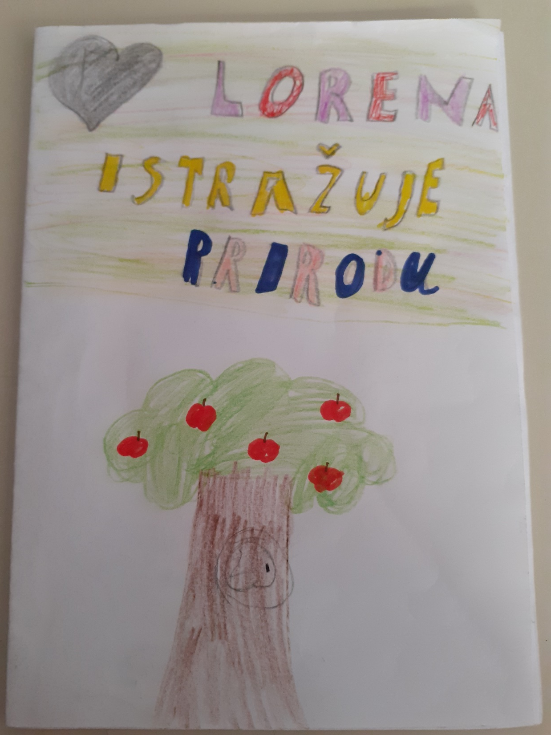

Slide 4
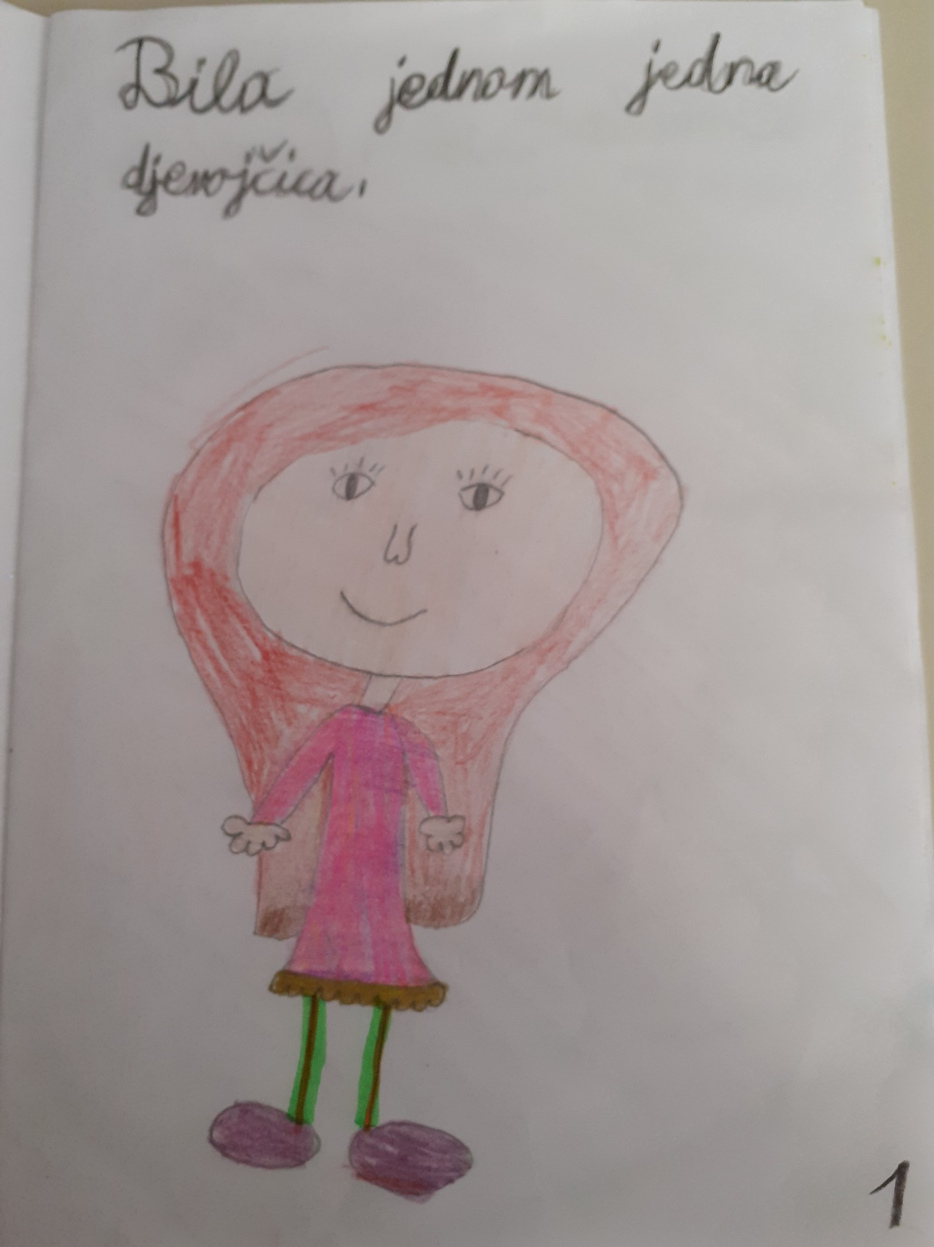

Slide 5
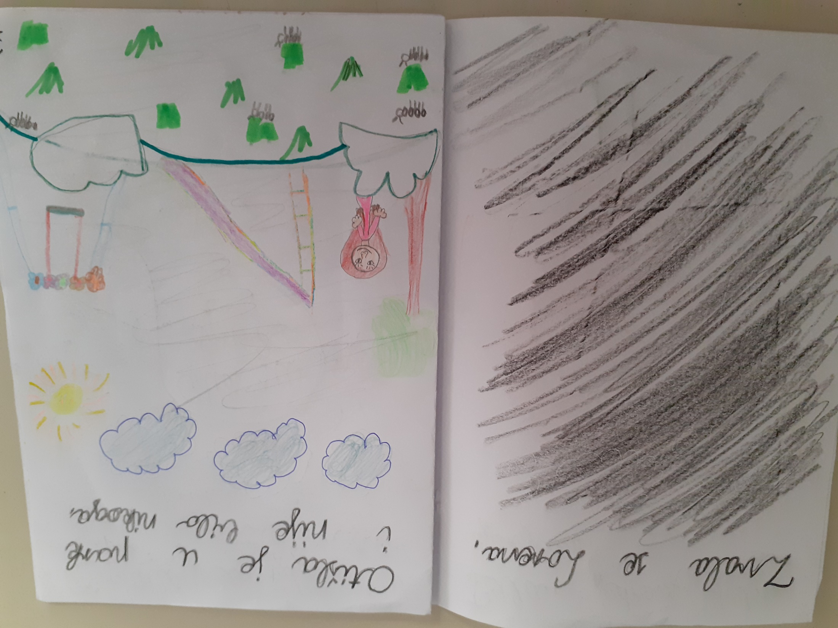

Slide 6
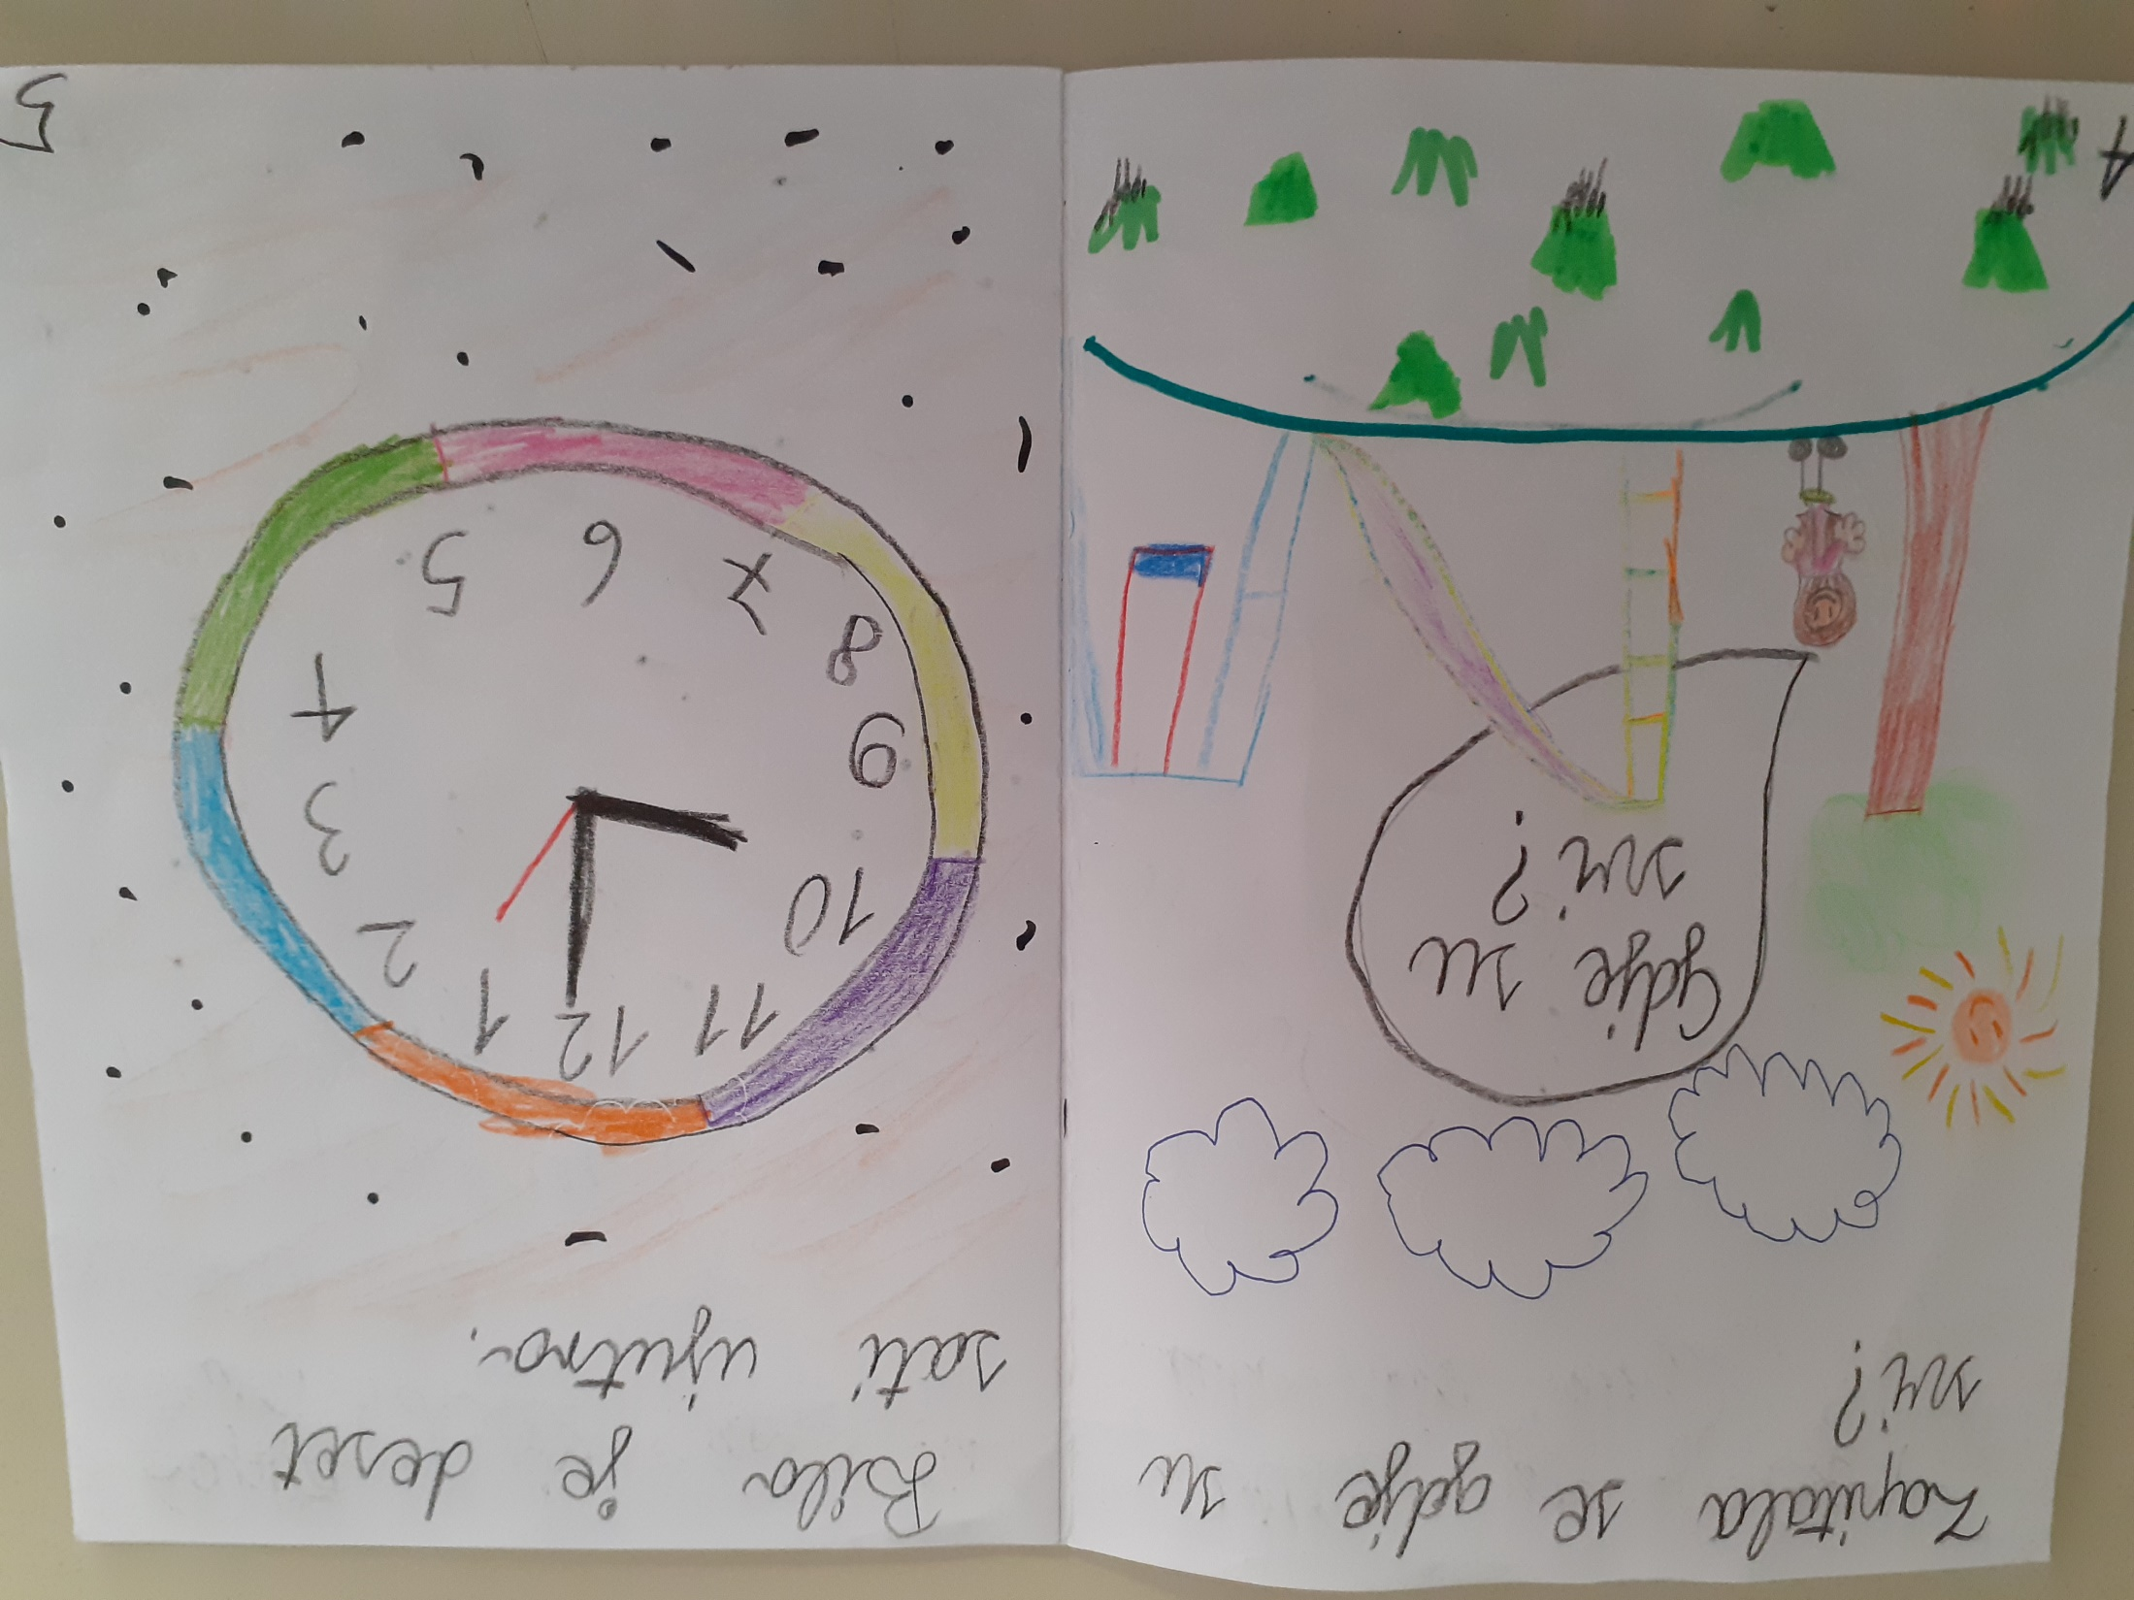

Slide 7
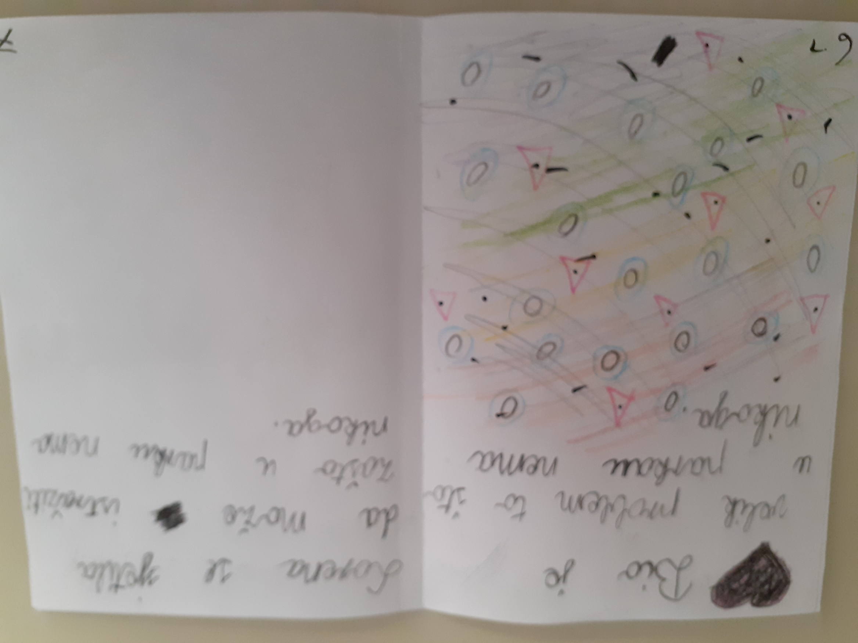

Slide 8
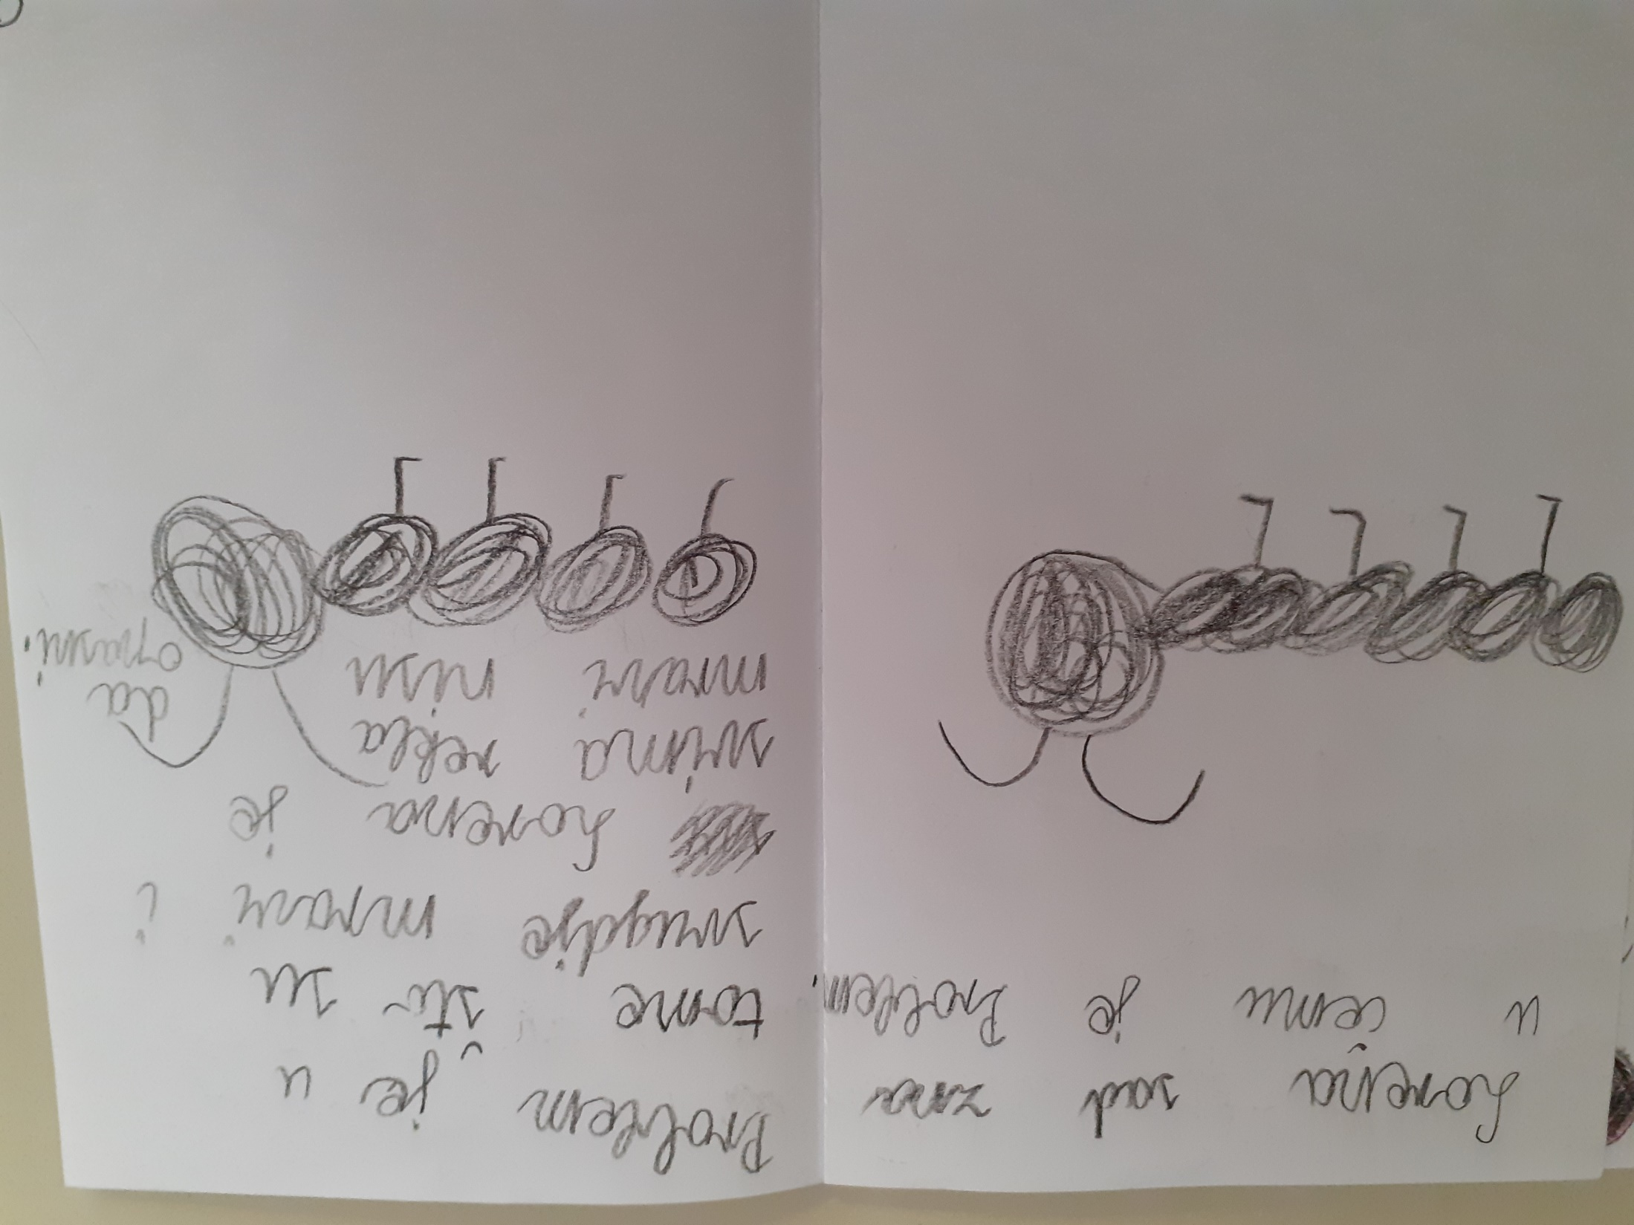

Slide 9
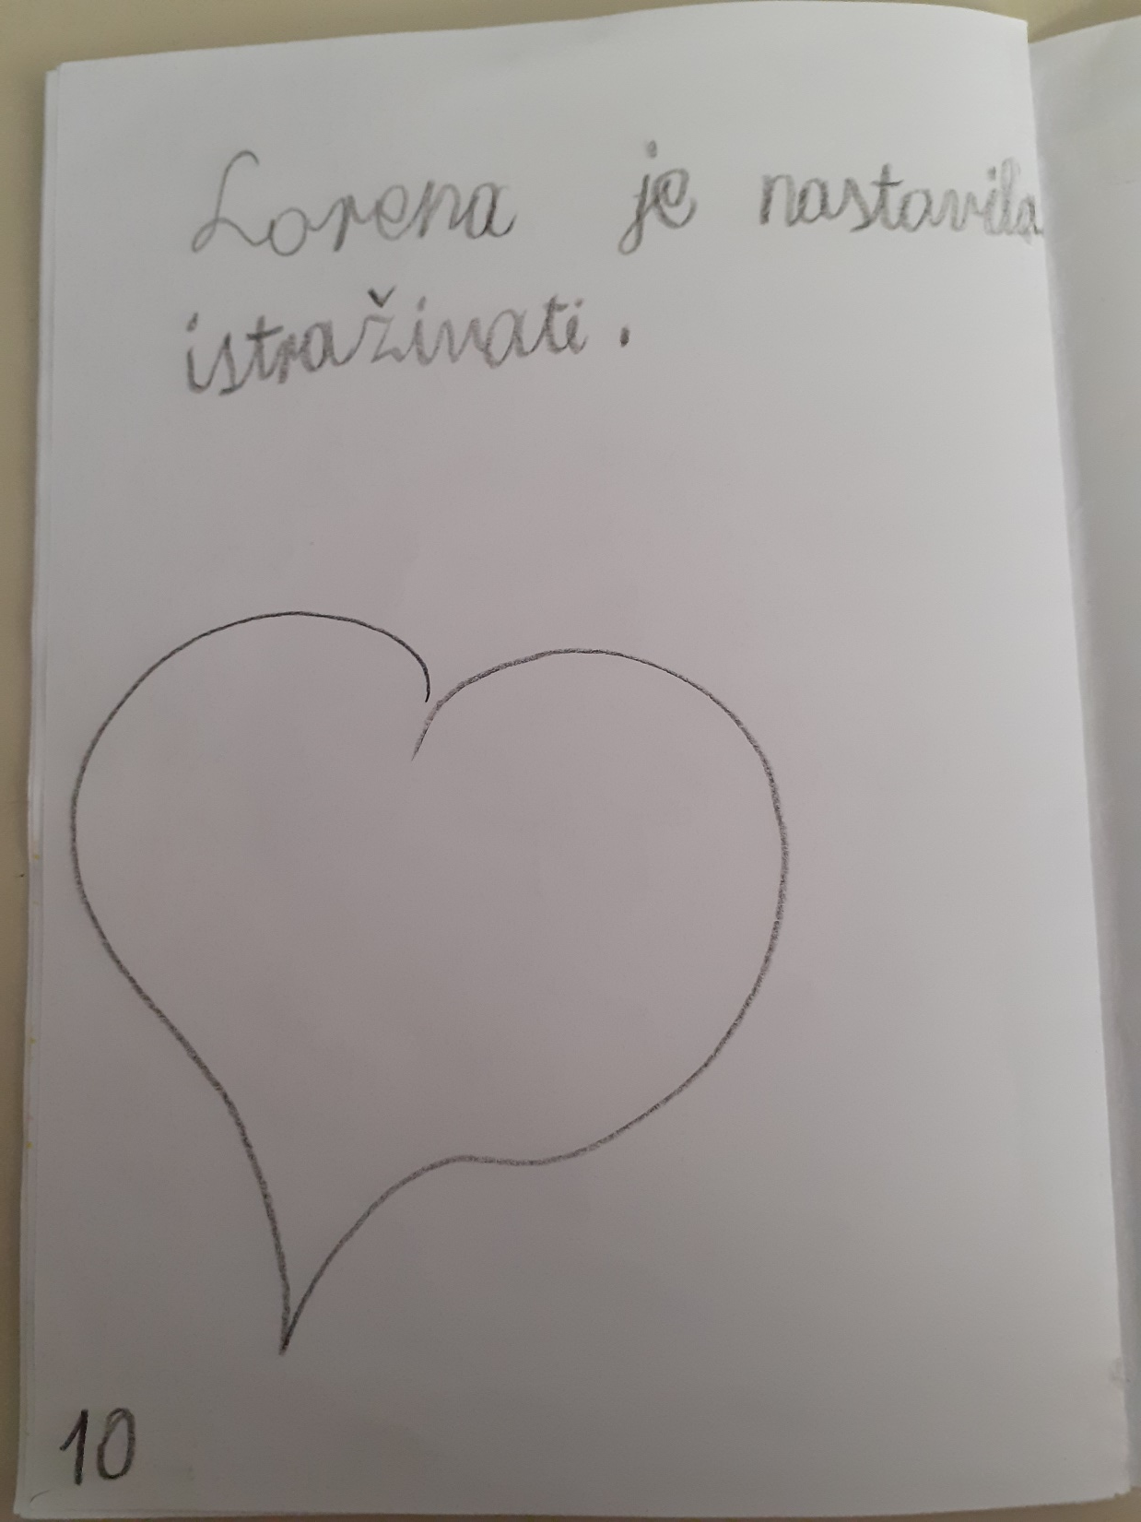

Slide 10
